Slide 1

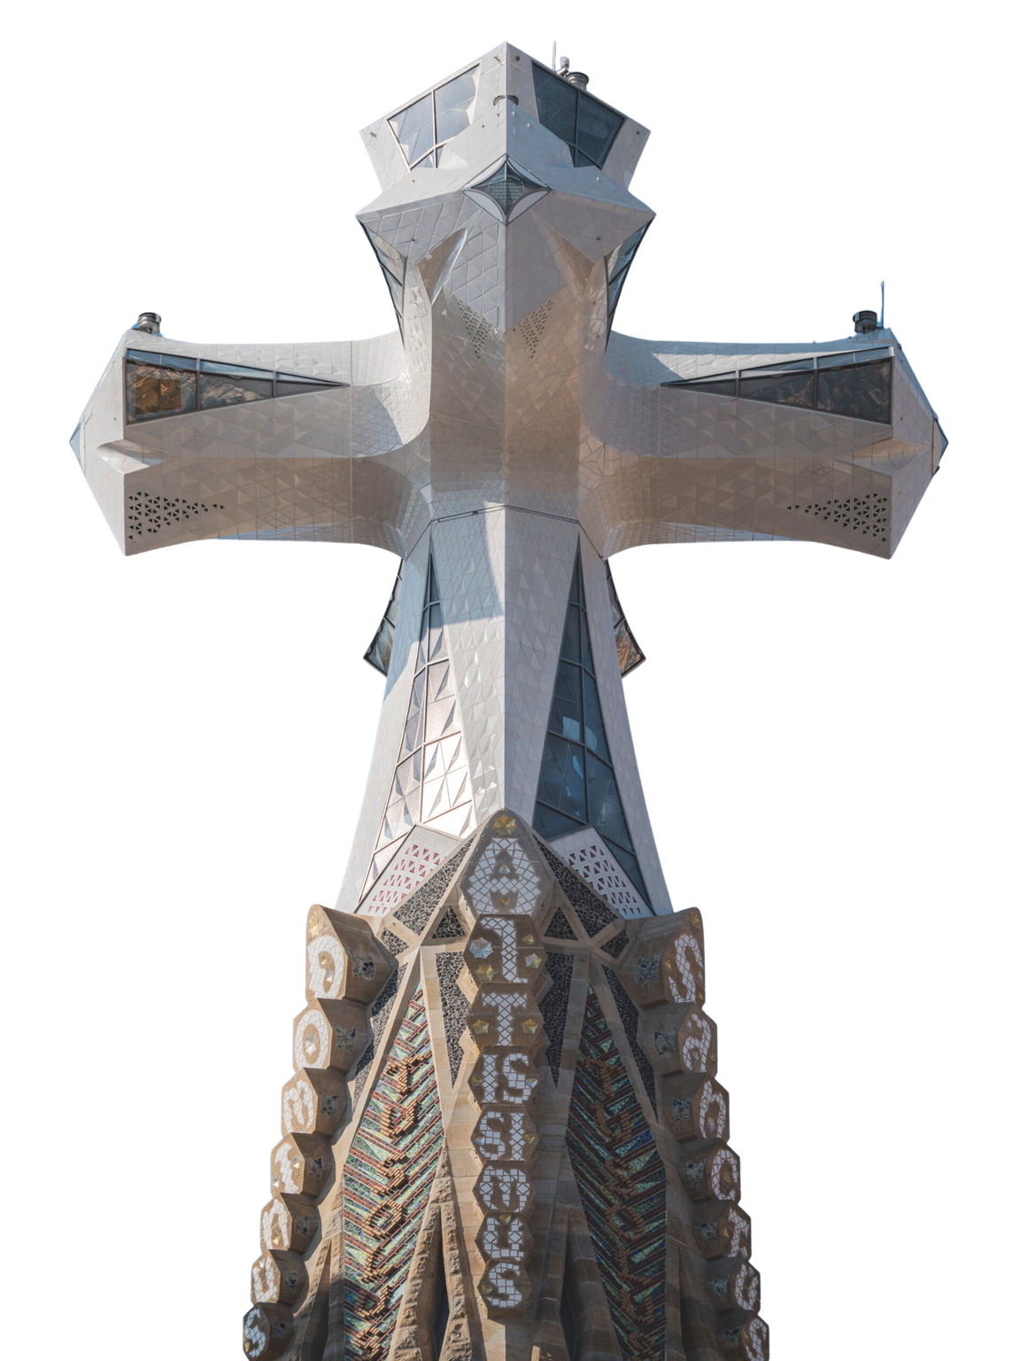
CELEBRACIÓN RELIGIOSA
DE INICIO DE CURSO.

Slide 2
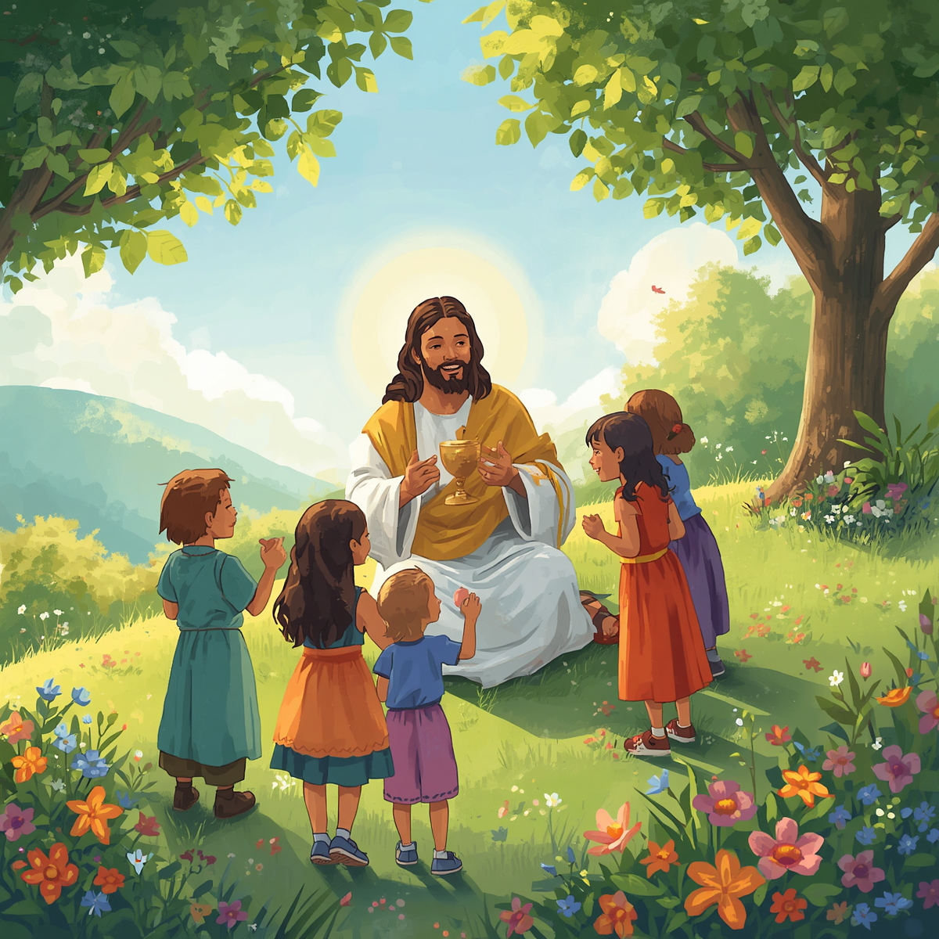

TÚ NOS INVITAS JESÚS,
PARA TI SIEMPRE SOMOS IMPORTANTES.
EN TU MESA NOS DAS LA COMIDA MEJOR:
EL PAN DE LA VIDA Y EL AMOR.
EL PAN DE LA VIDA Y EL AMOR.
DEJAD QUE LOS NIÑOS SE ACERQUEN,
DEJAD QUE VENGAN A MÍ.
DEJAD QUE LOS NIÑOS SE ACERQUEN,
DEJAD QUE VENGAN A MÍ.
UN MISMO PAN SE NOS DA,
ES EL PAN DE TU CUERPO Y DE TU SANGRE,
QUE NOS UNE EN FAMILIA Y NOS LLENA DE DIOS:
EL PAN DE LA VIDA Y EL AMOR.
EL PAN DE LA VIDA Y EL AMOR.
DEJAD QUE LOS NIÑOS SE ACERQUEN,
DEJAD QUE VENGAN A MÍ.
DEJAD QUE LOS NIÑOS SE ACERQUEN,
DEJAD QUE VENGAN A MÍ.

Slide 3
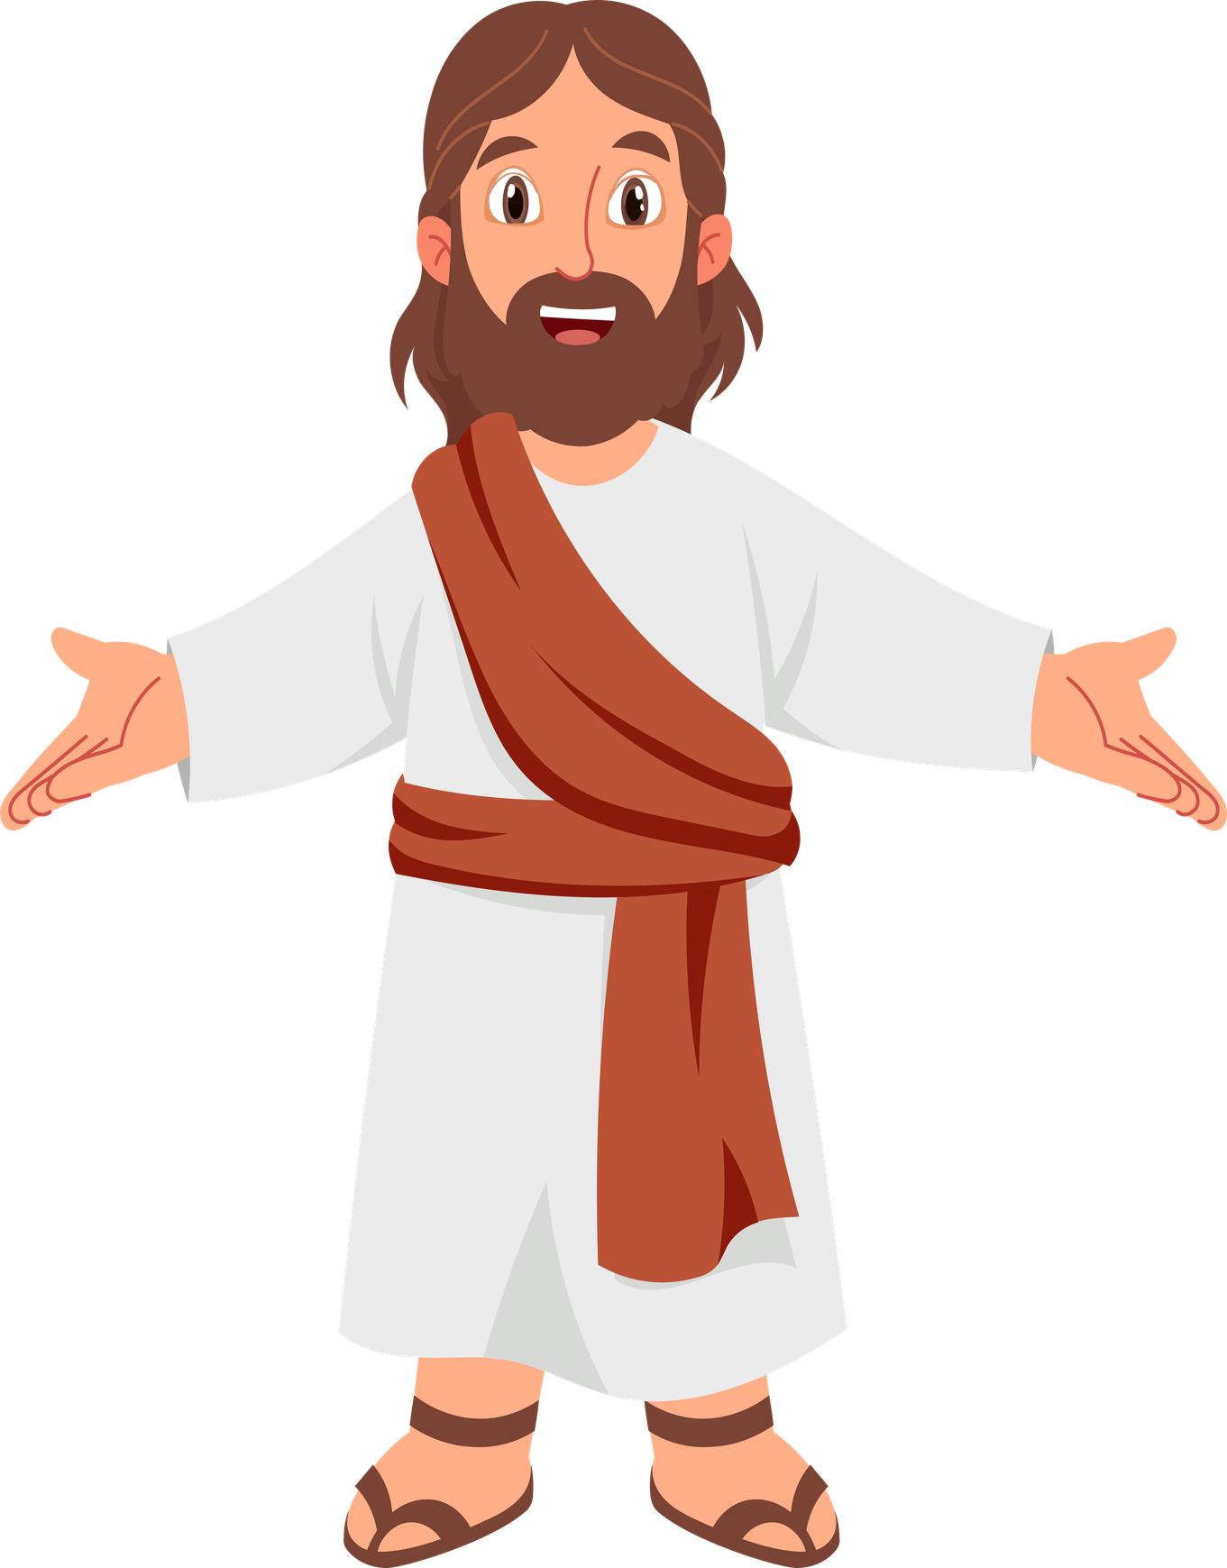
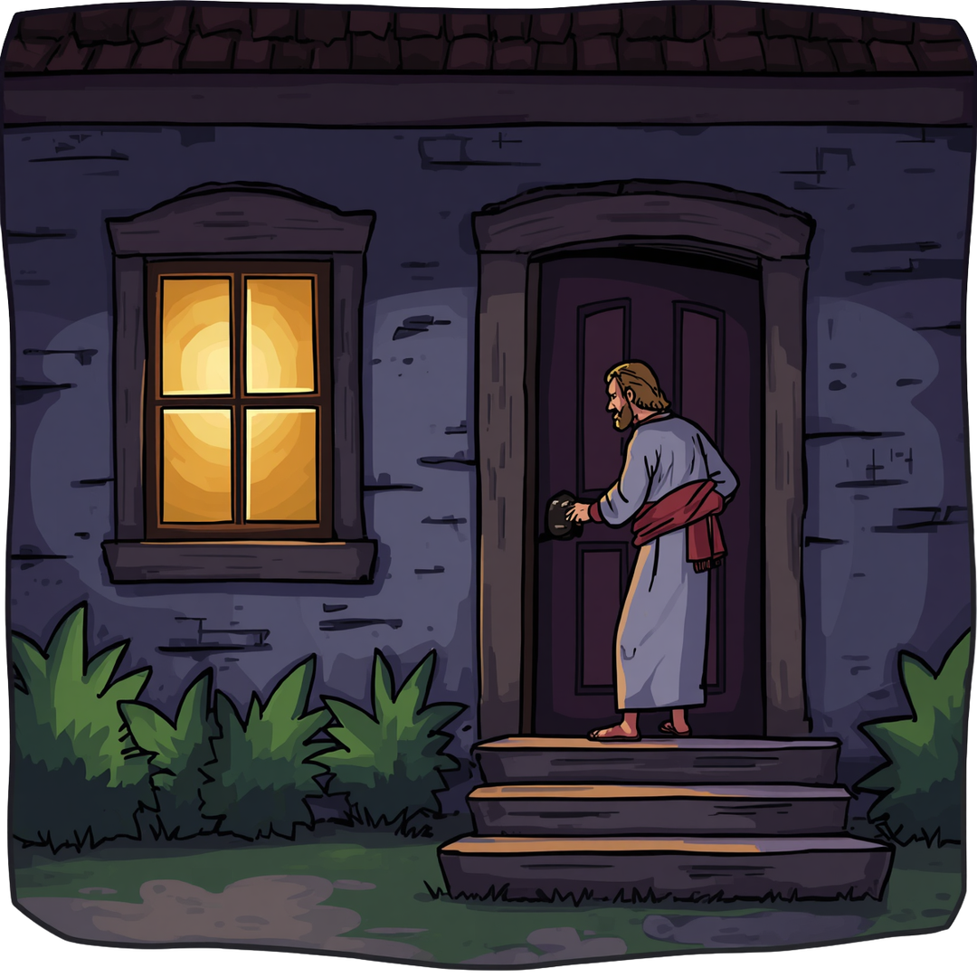
PEDID Y DIOS OS DARÁ.

Slide 4
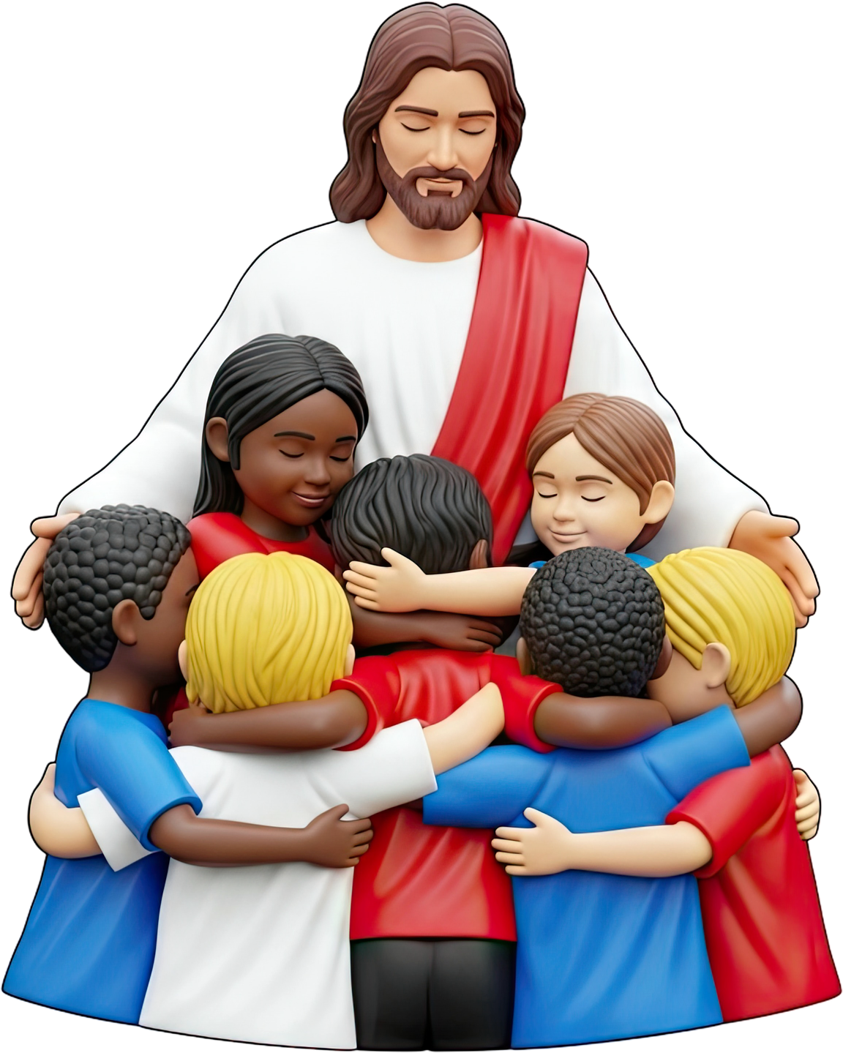


Slide 6
SERÉ TU HOGAR
PARA ABRAZAR
CADA ROSTRO DE DOLOR.
QUE AMAR,
ES DEJAR
CRECER
Y VOLAR.

